Slide 1
Line Bot
哇！你要問什麼？

Slide 2
What do we need?
Line Dev. Account
Golang
Heroku

Slide 3
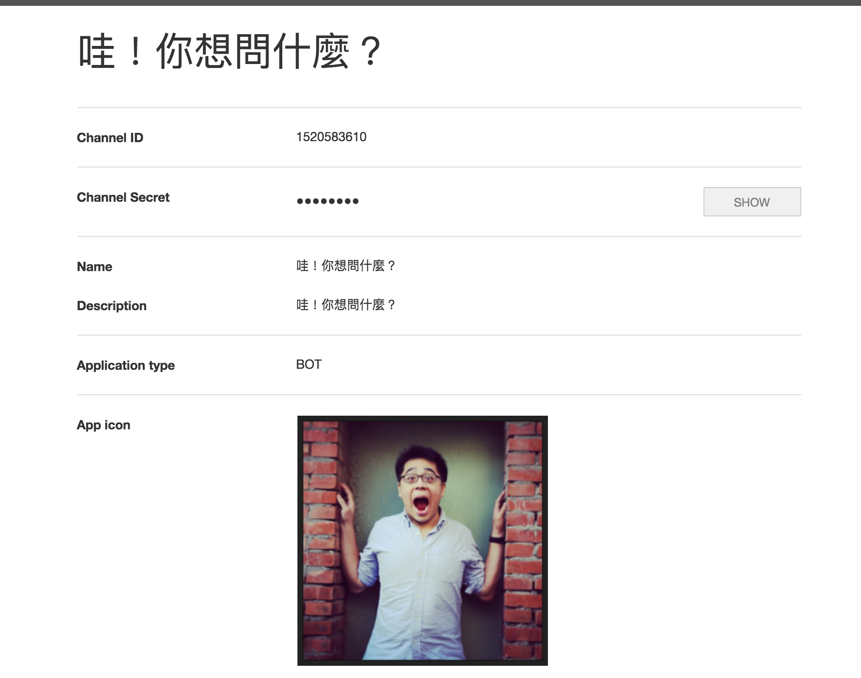
Line Dev. Account
申請一個Trial的帳號
https://business.line.me/zh-hant/services/bot

Slide 4
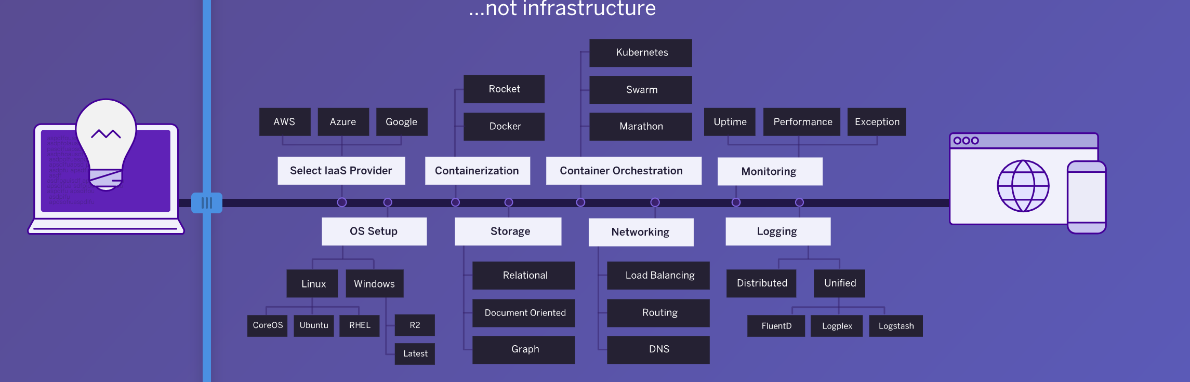
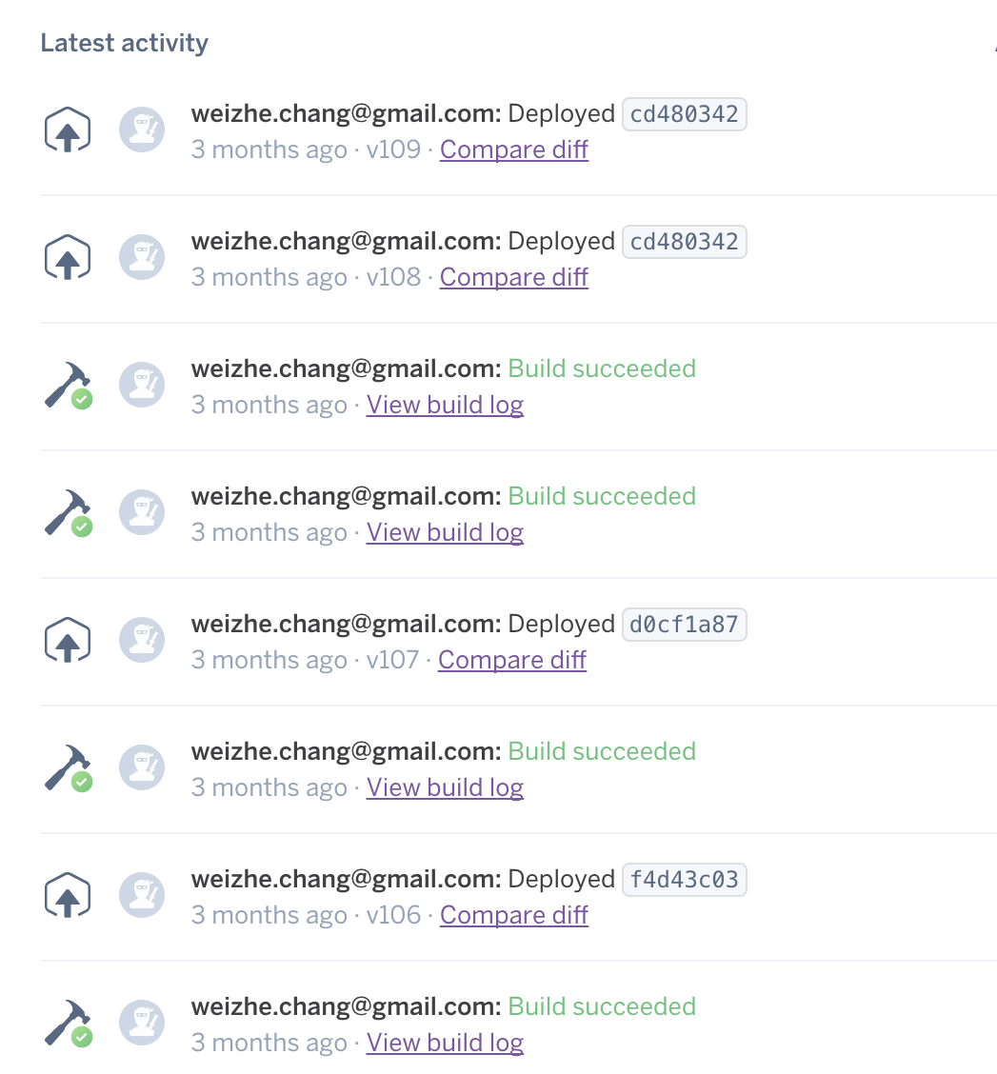
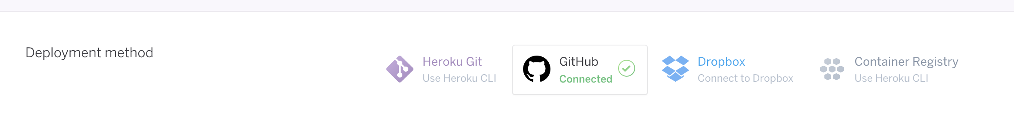
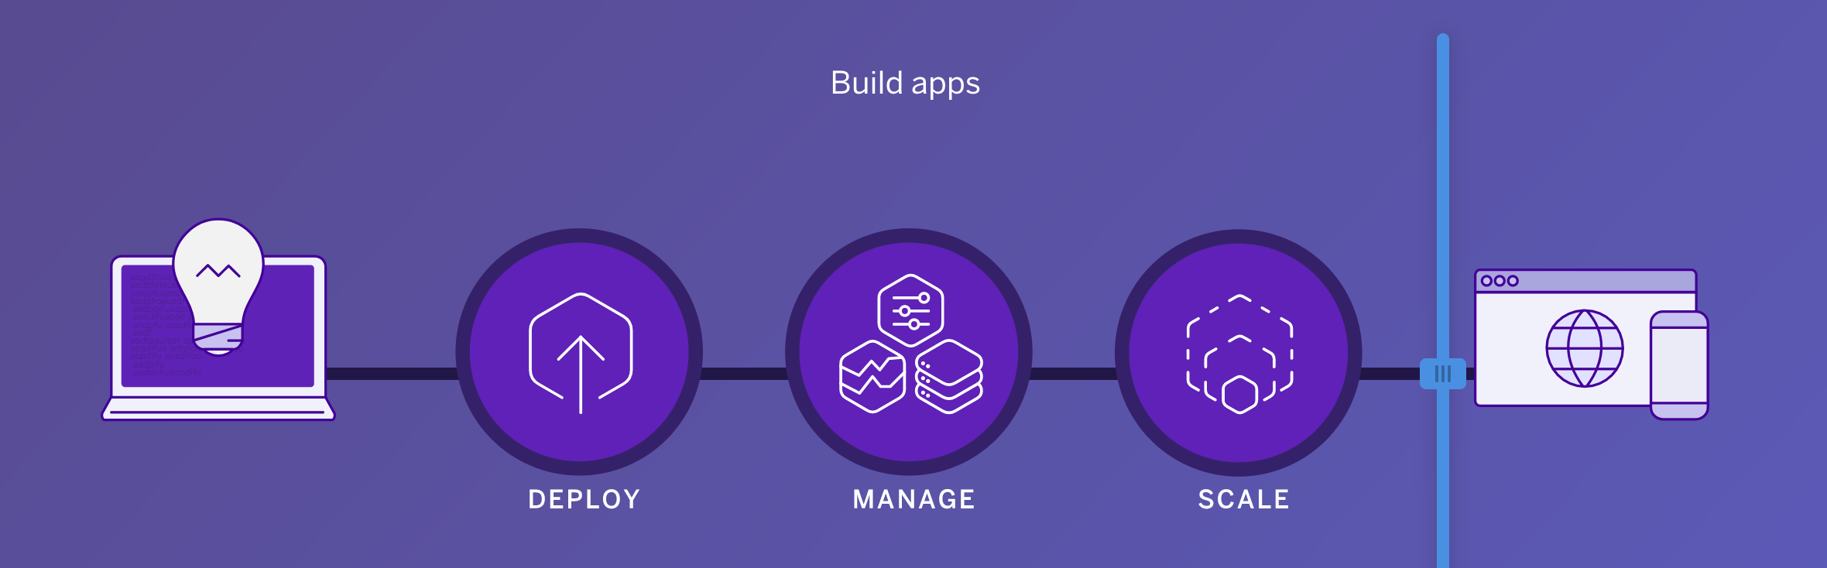
Heroku
Solution for PaaS (Platform As A Service)支援很多語言: Python, RoR, Golang, Java, Scala, Node.js
可以與GitHub連結, 當Commit到GitHub時就可以自動Deploy到Heroku上運行, 並馬上通知是否可運作

Slide 5
Golang
程式架構
Main: 進入點, initial與Line Server的連線
Pet: 建立Data API回覆JSON的資料Structure內容
Pets: 存取API回覆資料的各個Functions, 如: 資料個數、iteration function
Client: 建立Http Methods以方便存取Data API, 如: Get

Slide 6


台北高鐵車站資訊
高鐵車站資訊
Data Service

Slide 7
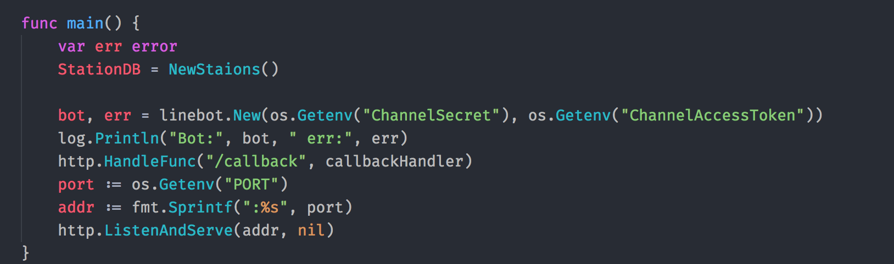
Ｍain
Main function: 初始linebot相關設定, 並且宣告handler function name

Slide 8
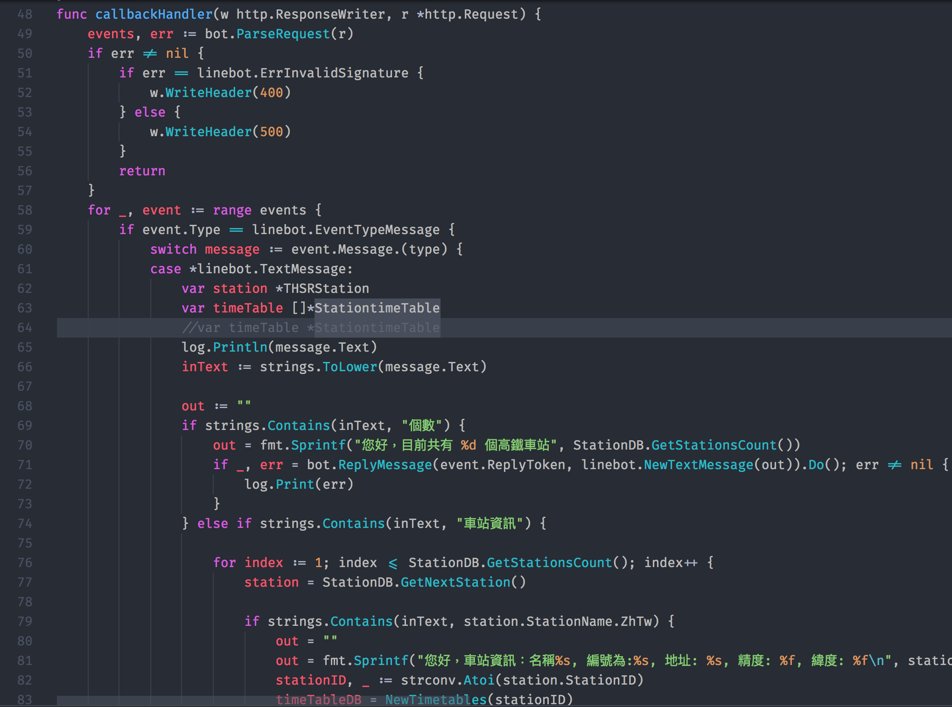
Main
callbackHandler: 針對User輸入內容呼叫對應function回應

Slide 9
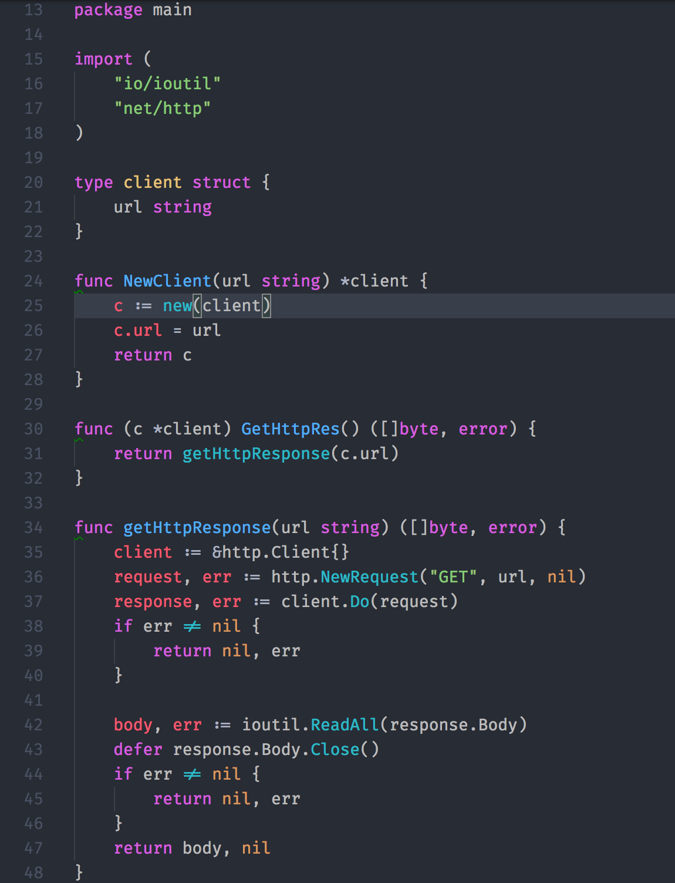
Client
建立與Http Method: GET來抓取Data API資料

Slide 10
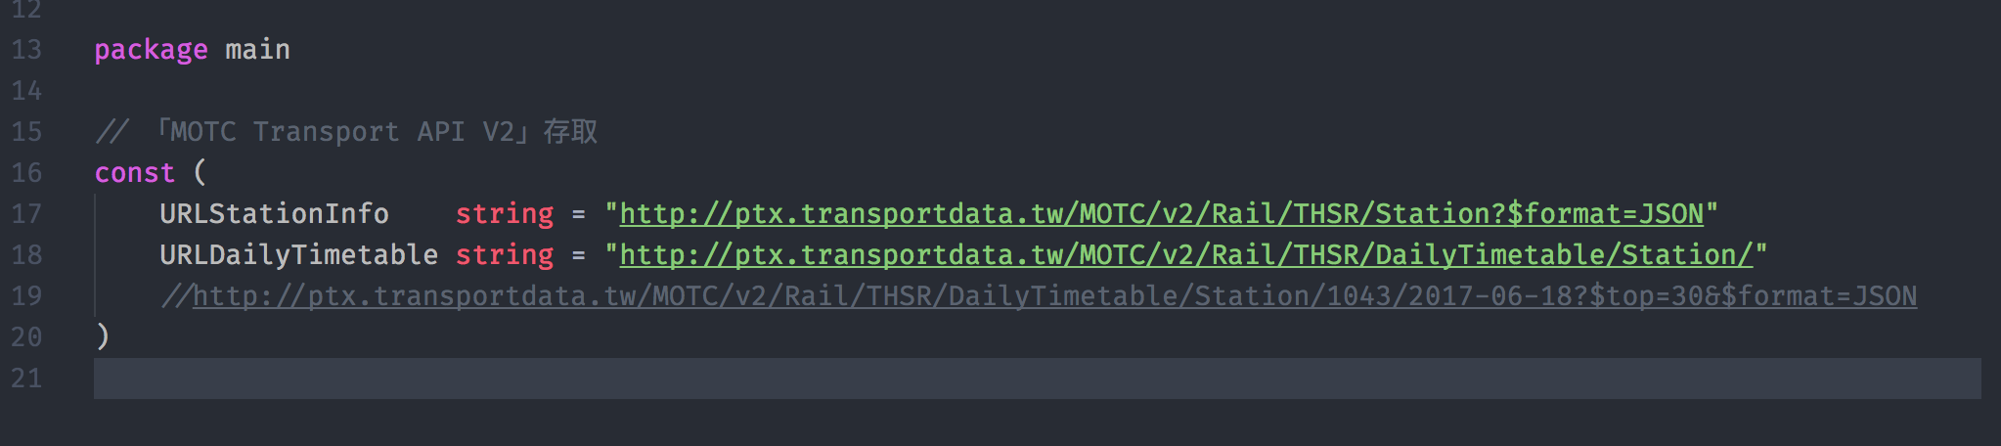
Opendata
存放需要連結的OpenData API連結

Slide 11
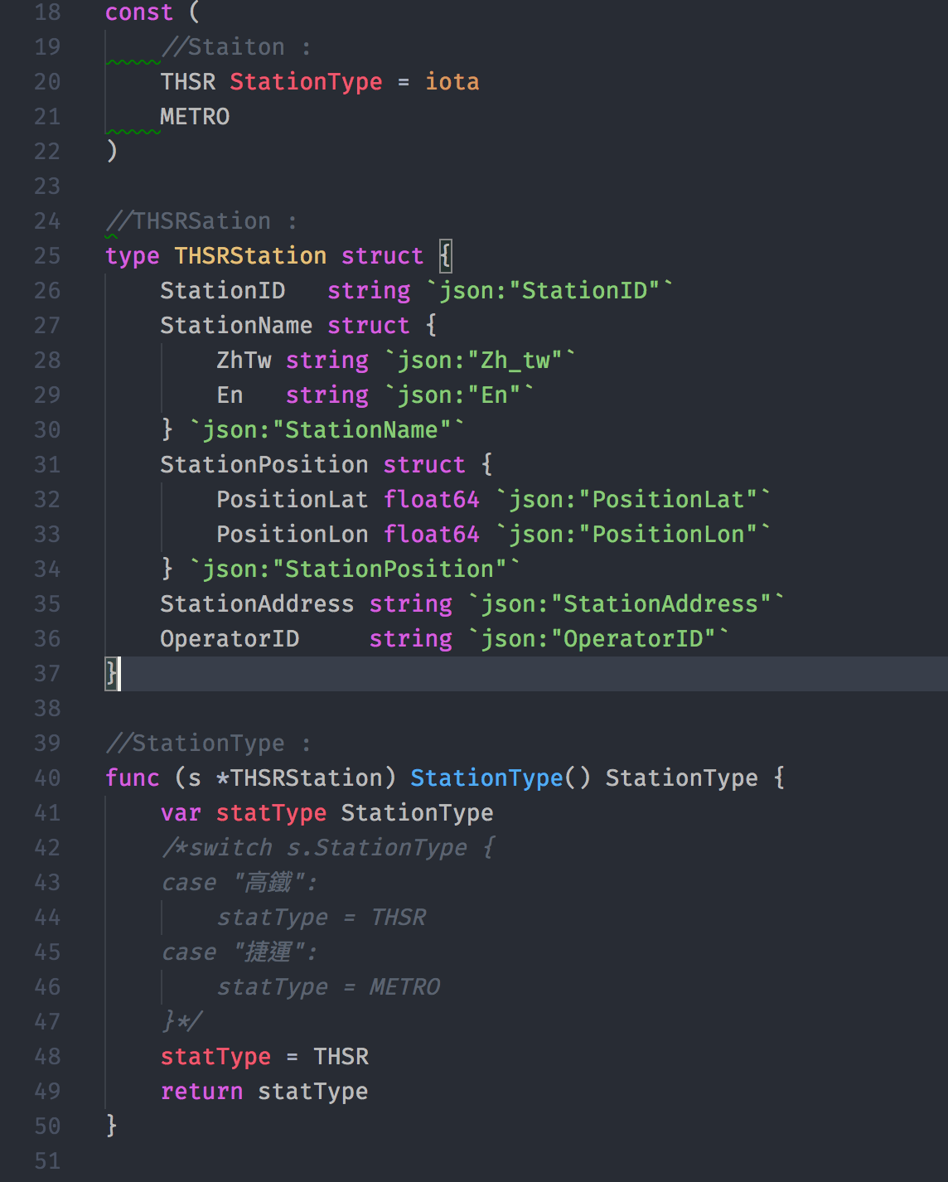
Pet
建立Data API回傳資料的JSON Data Structure
可以透過JSON Viewer將拿到JSON轉換成Data Structure

Slide 12
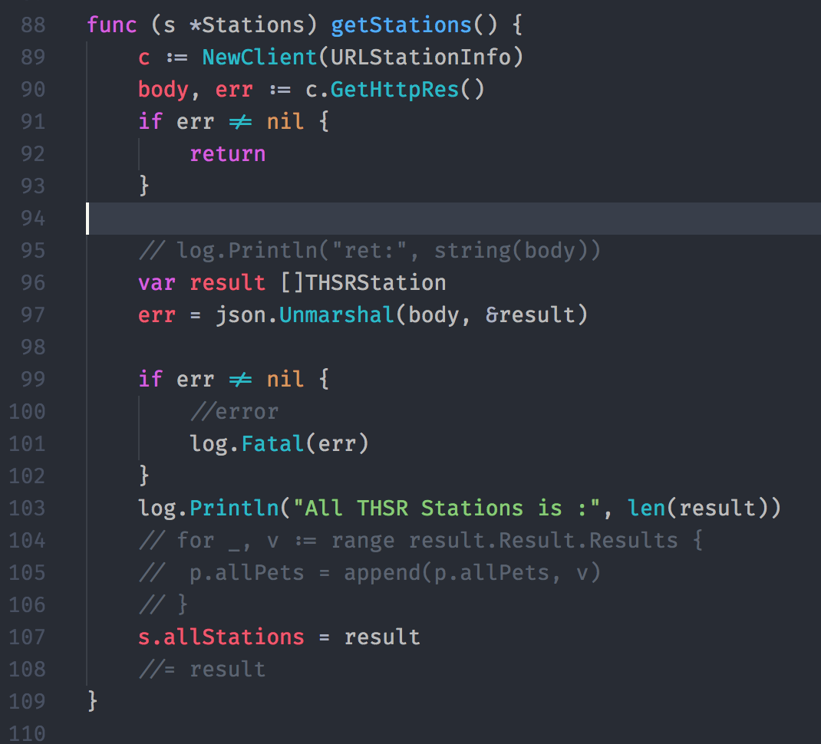
Pets
連線Data API取得資料, 然就做JSON Data Structure un-packing

Slide 13
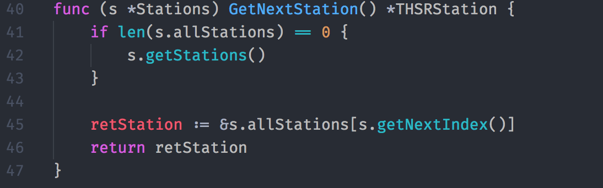
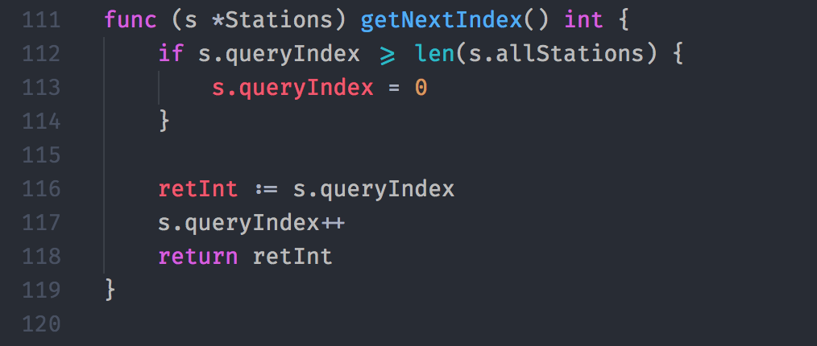
Pets (cont.)
分別建立getNextIndex與getNextStation來取得每一筆資料

